Slide 1
投资税的申报
报税系列第三课

Slide 2
免责声明
本次课程不对会中包含的信息中获得的任何结果做出任何保证或其他承诺。任何人都不应在未事先咨询自己的税务师、会计师或财务顾问并进行自己的研究和尽职调查之前做出任何财务决定。
本次课程上包含或通过本次课程提供的内容仅用作信息共享和教育目的。它无意也不构成法律建议或投资建议，也不构成专业客户关系。不保证或保证此内容的准确性、完整性、充分性和时效性。您使用本课程上的信息或从本课程上获取资料的风险由您自行承担。

Slide 3
短期与长期投资所得
短期 （Short Term）： 持有期 <= 1年，适用个人收入所得税率
长期 （Long Term）：持有期 > 一年，使用资本所得税率
净资本所得：
短期投资所得 | 长期投资所得 | 净资本所得
1000 | -800 | 200 | 短期 （Net Short Term Capital Gain）
-800 | 1000 | 200 | 长期 （Net Long Term Capital Gain）

Slide 4
长期投资所得税率
A capital gains rate of 0% applies if your taxable income is less than or equal to:
$44,625 for single and married filing separately;
$89,250 for married filing jointly and qualifying surviving spouse; and
$59,750 for head of household.
A capital gains rate of 15% applies if your taxable income is:
more than $44,625 but less than or equal to $492,300 for single;
more than $44,625 but less than or equal to $276,900 for married filing separately;
more than $89,250 but less than or equal to $553,850 for married filing jointly and qualifying surviving spouse; and
more than $59,750 but less than or equal to $523,050 for head of household.
However, a capital gains rate of 20% applies to the extent that your taxable income exceeds the thresholds set for the 15% capital gain rate.

Slide 5
投资亏损的抵扣
亏损可以抵扣当年收入的上限
个人： 1500
夫妻合报： 3000
未抵扣收入递延到以后年度继续抵扣，永不失效

Slide 6
卖房所得的减免
个人： 25万
夫妻合报： 50万
必须满足的条件
卖出日前5年内，自住两年以上，买入1/1/2020，卖出1/1/2022
卖出日前两年内，没有卖出过其他自住房
买入1/1/2020, 卖出1/1/2022, 再买入1/1/2022, 卖出1/1/2024

Slide 7
卖房所得的减免
个人： 25万
夫妻合报： 50万
必须满足的条件
卖出日前5年内，自住两年以上，买入1/1/2020，卖出1/1/2022
卖出日前两年内，没有卖出过其他自住房
买入1/1/2020, 卖出1/1/2022, 再买入1/1/2022, 卖出1/1/2024

Slide 8
附表
附表 1 其他收入
自雇收入 – 附表 C
房租、合伙企业收入 - 附表 E
附表 2 其他税
附表 3 其他税收减免
附表 A – 据实抵扣明细
附表 B – 分红利息收入明细
附表 D – 资本利得收入

Slide 9
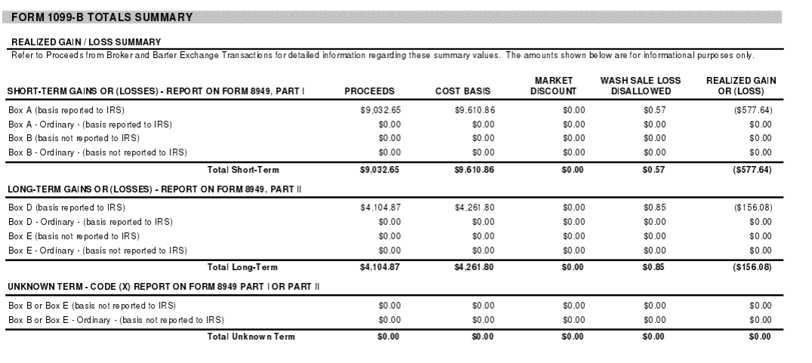
1099 - B

Slide 10
1099-DIV
15000
5000

